Slide 1
语文（人教版）八年级 上册
《背影》
父怜爱 子挚爱

Slide 2
学习目标
1.了解有关作者的文学常识，积累重要词语，把握课文内容。（重点）
2.整体感知课文，品味朴实无华却饱含深情的语言。（难点）
3.体味父爱的伟大，对父母怀有一颗感恩的心。

Slide 3
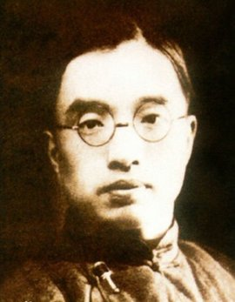
作者简介
朱自清(1899—1948)，字佩弦，号秋实。江苏省扬州市人，现代著名的散文家、诗人、学者、民主战士。1946年朱自清为反对美蒋反动派的罪恶行径，“宁可饿死也不领美国救济粮”，表现了我们民族的英雄气概。他创作成就最大的是散文，细腻清丽、意境隽永，于朴素 中见真情，洋溢着一股清新气息。代表作有：《春》《荷塘月色》《桨声灯影里的秦淮河》《绿》《儿女》。

Slide 4
文体知识
散文的定义
古代文学中：凡不押韵、不重排偶的散体文章(包括经传史书)，统称“散文”。后又泛指诗歌以外的所有文学体裁。现代文学中：指诗歌、小说、戏剧以外的文学作品和文学体裁，包括杂文、随笔、游记等。广义的散文，是指诗歌、小说、戏剧以外的所有具有文学性的散行文章。狭义的散文是指文艺性散文，它是一种以记叙或抒情为主，取材广泛、笔法灵活、篇幅短小、情文并茂的文学样式。

Slide 5
文体知识
散文的分类：散文具有记叙、议论、抒情三种功能，与此相应，散文可分为记叙性散文、抒情性散文和议论性散文三种。
散文的特征：较强的纪实性、取材的广泛性、形式的灵活性、诗意浓郁。
散文的形式：形散神聚（形散神不散），散文写人写事都只是表面现象，从根本上说写的是情感体验。情感体验就是“不散的神”，而人与事则是“散”的可有可无、可多可少的“形”。
常见的线索有以下几类：以核心人物为线索；以核心事物为线索；以时间为线索；以地点为线索；以作者的情感变化为线索。

Slide 6
读一读
chāi
jí
sù
差 使
狼 藉
簌 簌
tuí
shì
pán shān
蹒 跚
颓 唐
擦 拭
zhù
chóu chú
sānɡ
举 箸
踌 躇
丧 事
děi
得行小费

Slide 7
词语掌握
狼藉：
乱七八糟的样子。
典质：
把典当、抵押出去。质，抵押。
惨淡：
凄惨暗淡，不景气。
蹒跚：
腿脚不灵便，走路缓慢摇摆的样子。
琐屑：
细小而繁多（的事）。
触目伤怀：
看到家庭败落心里感到悲伤。
情郁于中：
感情积聚在心里。

Slide 8
初读感知
1.快速浏览课文，理清文章的结构层次．
(1)第一部分(①)开篇点题，最难忘父亲的“背影”。
(2)第二部分(②―⑥)追忆与父亲在车站离别的情景，具体写“背影”，表现父亲的爱子之情。
第一层(②③)写送别时的家境，为写“背影”渲染悲凉的气氛。
第二层(④⑤)写离别前父亲对“我”的细心关照，为写“背影”作铺垫。
第三层(⑥)描写父亲过铁道买橘子时的“背影”，表现父亲爱子深情。
(3)第三部分(⑦)写别后思念，再现“背影”，抒发深切的思念之情。

Slide 9
初读感知
2．读课文思考这篇文章记叙的主要事件是什么？
两年前作者与父亲奔丧完毕，在浦口依依惜别的情景。

Slide 10
初读感知
1.作者是通过选取“背影”这一角度来表达“父爱”这一主题的，本文共有几次写到“背影”？
共有四次
2.这几次“背影”各出现在课文什么地方？ （用笔在课文中简单的勾画）

Slide 11
初读感知
第一次在开头，“最不能忘记的是他的背影”。
第二次在浦口车站送别时,父亲去买橘子的背影。（第六段）
第三次在车门话别，望着父亲的“背影混入来来往往的人群里”。（63页最后一行）
第四次在结尾，“在晶莹的泪光中，又看见那肥胖的、青布棉袍黑布马褂的背影”。

Slide 12
初读感知
四次背影（手不离笔，简单做笔记）
<1> 思念父亲 惦记背影
<2> 望父买橘 刻画背影
<3> 父子分手 惜别背影
<4> 别后怀念 再现背影

Slide 13
初读感知
课文写了“我”几次流泪？
见父亲睹家境想祖母
难过之泪
望父亲买橘父子离别
感动之泪
背影远去，依依惜别
感伤之泪
再现背影，泪光莹莹
辛酸之泪

Slide 14
精读品味
哪一处是作者着重描写的背影？
父亲买橘子爬月台的时候
作者是怎样描写刻画父亲买橘子的背影的？
文章第六自然段

Slide 15
精读品味
1、父亲送儿子上车过程中一共说了几句话？
2、父亲言语里面蕴涵着怎样深厚的感情？
3、表现父亲怎样的性格？

Slide 16
精读品味
父亲的语言
1、父亲说：“事已如此,不必难过,好在天无绝人之路！”（2段末）
2、我再三劝他不必去；他只说：“不要紧，他们去不好！” （第四段末）
3、他往车外看了看说：“我买几个橘子去。你就在此地，不要走动。（第六段）
4、过一会说：“我走了，到那边来信！”（第六段）
5、“进去吧，里边没人。”（第六段）
这些话包含着许多怜惜、体贴、依依不舍的感情
父亲的质朴、含蓄、内敛、深沉的性格

Slide 17
小结
这篇散文的语言非常忠实朴素，又非常典雅文质，通过对父亲背影的描写，于叙事中表现了父亲疼爱儿子，儿子怜爱父亲，表现父子情深。也表达了家庭、父亲的困境和苍凉的心情与复杂的感受。

Slide 18
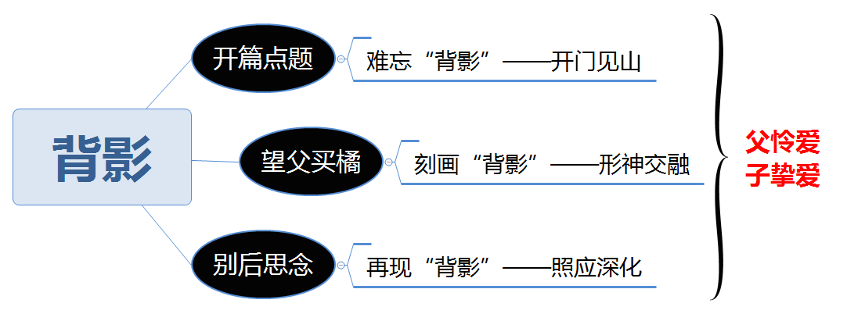
板书设计

Slide 19
版权声明
感谢您下载xippt平台上提供的PPT作品，为了您和xippt以及原创作者的利益，请勿复制、传播、销售，否则将承担法律责任！xippt将对作品进行维权，按照传播下载次数进行十倍的索取赔偿！
1. 在xippt出售的PPT模板是免版税类(RF:
Royalty-Free)正版受《中国人民共和国著作法》和《世界版权公约》的保护，作品的所有权、版权和著作权归xippt所有,您下载的是PPT模板素材的使用权。
2. 不得将xippt的PPT模板、PPT素材，本身用于再出售,或者出租、出借、转让、分销、发布或者作为礼物供他人使用，不得转授权、出卖、转让本协议或者本协议中的权利。

Slide 20
语文（人教版）八年级 上册
感谢各位的聆听
父怜爱 子挚爱

